Slide 1
Promovisanje regionalnog razvoja izgradnjom kapaciteta sistema stručnog obrazovanja odraslih (SOO)

Slide 2
Prilagođavanje digitalnoj komunikaciji i upoznavanje sa digitalnom pismenošću, IT obrazovanjem, veštačkom inteligencijom

Slide 3
Napomena
Podrška Evropske komisije za izradu ove publikacije ne predstavlja odobravanje sadržaja koji odražava stavove samo autora, i Komisija se ne može smatrati odgovornom za bilo kakvu upotrebu informacija sadržanih u njoj.
Projekat broj: 2021-1-RO01-KA220-VET-000028118

Slide 4
Konzorcijum

Slide 5
01
Digitalna pismenost
02
6 elemenata digitalnih mogućnosti
03
4 principa digitalne pismenosti
Sadržaj
04
Tehnologija i obrazovanje
05
Veštačka inteligencija – primeri, prednosti, vrste
06
Izvori

Slide 6
Šta je digitalna pismenost?
Definicija i značaj
Digitalna pismenost znači posedovanje veština koje su vam potrebne za život, učenje i rad u društvu u kome se komunikacija i pristup informacijama sve više odvija putem digitalnih tehnologija kao što su internet platforme, društveni mediji i mobilni uređaji.
Razvoj veština kritičkog razmišljanja (PDF, 128 kB) je od suštinskog značaja kada ste suočeni sa mnogo informacija u različitim formatima – traženje, filtriranje, procena, primena i proizvodnja informacija zahtevaju da kritički razmišljate.

Slide 7
Šta je digitalna pismenost?
Aspekti
Komunikacija je ključni aspekt digitalne pismenosti. Kada komunicirate u virtuelnom okruženju, sposobnost da jasno izrazite svoje ideje, postavljate relevantna pitanja, održavate poštovanje i gradite poverenje, jednako je važna kao i kada komunicirate lično.
Takođe će vam trebati praktične veštine u korišćenju tehnologije za pristup, upravljanje, manipulisanje i kreiranje informacija na etičan način. To je kontinuirani proces učenja zbog novih aplikacija i ažuriranja, ali budući vi ćete biti zahvalni ukoliko kontinuirano nastavite da učite i budete u toku sa promenama u figitalnom svetu!
Digitalna pismenost je izuzetno važna u 21. veku. Takođe će biti veoma važno u budućnosti pri ulasku u profesionalni svet. Na radnom mestu će se od vas zahtevati da komunicirate sa saradnicima u digitalnom okruženju, da koristite informacije na odgovarajući način i da zajedno kreirate nove ideje i proizvode. Iznad svega, moraćete da zadržite svoj digitalni identitet dok digitalni pejzaž nastavlja da se menja brzim tempom.

Slide 8
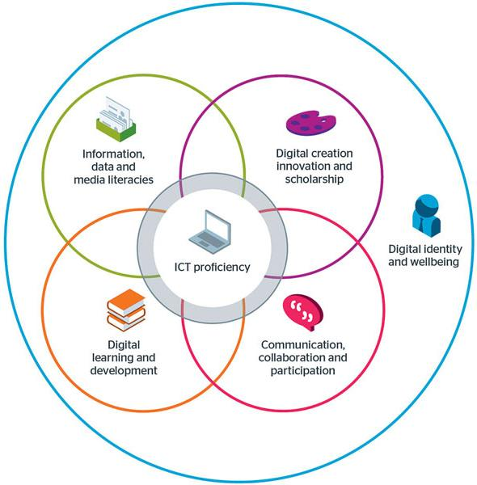
6 elemenata digitalnih mogućnosti
Ovde možete saznati više o šest elemenata digitalnih mogućnosti koje je modelirao Jisc. Model Jisc u nastavku ilustruje ideju da je poznavanje IKT (informacione i komunikacione tehnologije) ključni element, dok se druge veštine preklapaju i nadograđuju na ovu sposobnost, a sve to zajedno kreira naš digitalni identitet i omogućava blagostanje.
Ovaj okvir su najčešće koristili digitalni lideri i osoblje odgovorno za razvoj digitalnih sposobnosti u svojoj organizaciji. Međutim, može ga koristiti osoblje u bilo kojoj ulozi i učenici u bilo kom obrazovnom okruženju.

Slide 9
6 elemenata digitalnih mogućnosti - lista
IKT stručnost (funkcionalne veštine)
Korišćenje uređaja, aplikacija, softvera i usluga zasnovanih na IKT.
Korišćenje alata zasnovanih na IKT za efikasno i produktivno izvršavanje zadataka, sa pažnjom na kvalitet
3. Digitalno kreiranje, rešavanje problema i inovativnost (Kreativna produkcija)
Kapacitet dizajniranja i/ili kreiranja novih digitalnih artefakata i materijala.
Sposobnost korišćenja digitalnih dokaza da bi se rešili problemi i odgovorilo na pitanja
Kapacitet za usvajanje i razvoj novih praksi vezanih za digitalnu tehnologiju
2. Informacije, podaci i medijska pismenost
Sposobnost pronalaženja, procene, upravljanja, organizovanja i deljenja digitalnih informacija.
Kapacitet za prikupljanje, upravljanje, pristupanje i korišćenje digitalnih podataka
Sposobnost kritičkog primanja i odgovaranja na poruke putem digitalnih medija.
4. Digitalno učenje i razvoj
Kapacitet da se učestvuje i spoznaju mogućnosti digitalnog učenja;
Kapacitet za podršku i razvoj drugih osoba u okruženjima bogatim digitalnim sadržajem.

Slide 10
6 elemenata digitalnih mogućnosti
5. Digitalna komunikacija, saradnja i učestvovanje
Sposobnost efikasnog komuniciranja u digitalnim medijima;
Kapacitet za učešće u digitalnim timovima i radnim grupama;
Kapacitet za učestvovanje, olakšavanje i izgradnju digitalnih mreža;
6. Digitalni identitet i blagostanje (Samoaktuelizacija)
Kapacitet za razvoj i projektovanje pozitivnog digitalnog identiteta i za upravljanje digitalnom reputacijom
Sposobnost da se brine o ličnom zdravlju, bezbednosti, odnosima i ravnoteži između poslovnog i privatnog života u digitalnom okruženju

Slide 11
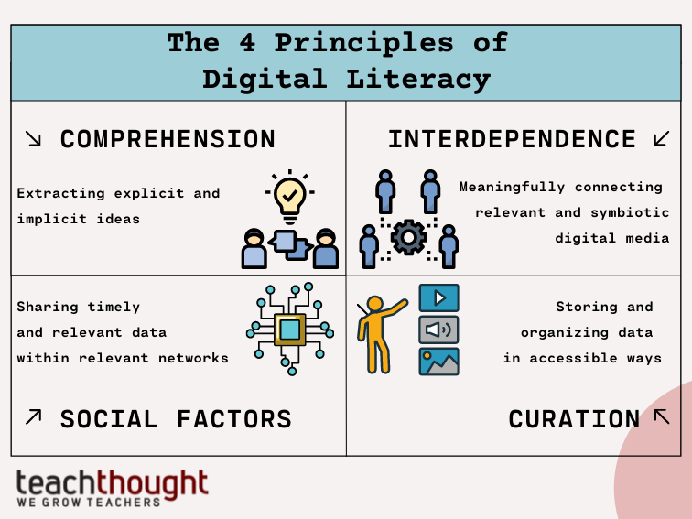
4 principa digitalne pismenosti
1. Razumevanje
Prvi princip digitalne pismenosti je razumevanje – sposobnost izvlačenja implicitnih i eksplicitnih ideja iz medija.
2. Međuzavisnost
Drugi princip digitalne pismenosti je međuzavisnost – kako se jedan medijski oblik povezuje sa drugim, bilo potencijalno, metaforički, idealno ili doslovno. Objavljivanje je lakše nego ikada ranije. Zbog samog obilja medija, neophodno je da medijski oblici ne samo da koegzistiraju, već i da se međusobno dopunjuju.

Slide 12
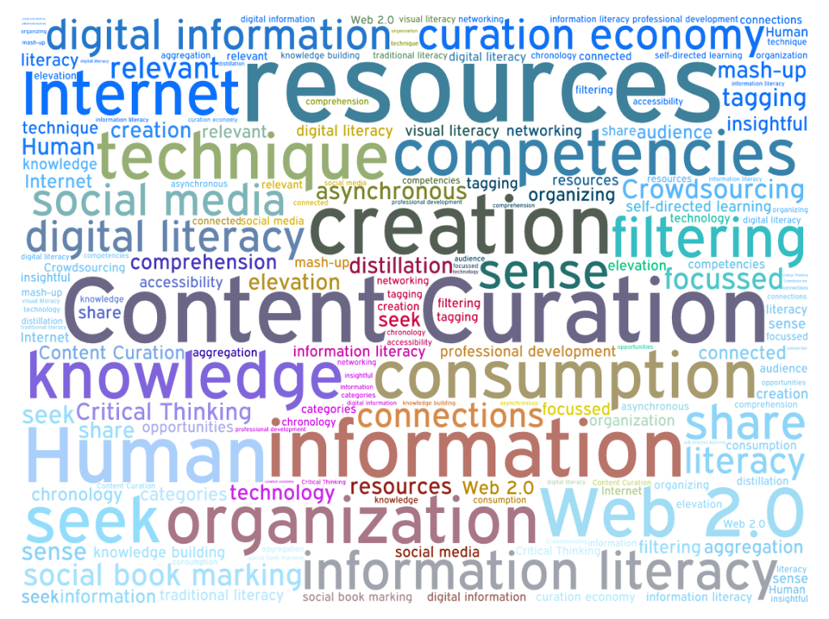
4 principa digitalne pismenosti
3. Socijalni faktori
Deljenje više nije samo metod ličnog identiteta ili distribucije, već postoji mogućnost kreiranja sopstvenih poruka. Ko sa kim deli, šta, preko kojih kanala, ne samo da može da odredi dugoročni uspeh medija, nego može da stvori organske ekosisteme izvora, deljenja, skladištenja i na kraju prepakivanja medija.
4. Vođenje kroz proces
Vođenje kroz proces uključuje organizovanje, skladištenje i očuvanje digitalnih podataka. Kako se svi digitalni sadržaji ne stvaraju jednako, važno je da društvo razmisli o tome koji sadržaj treba sačuvati i zašto. Napori za očuvanje će podrazumevati sortiranje kako bi se fokusirali na smisleni digitalni sadržaj.

Slide 13
10 prednosti digitalnog učenja
Da li je digitalna pismenost budućnost?
Prema Solutionpath, stručnjacima za digitalno učenje: “Institucije priznaju da je digitalizacija u obrazovanju ključna za pružanje pozitivnog iskustva u učenju i izbora samih učenika, podstičući buduće inovacije u praksi i opstanak u novom digitalnom svetu , s obzirom na to da pristup obrazovanju postaje globalna usluga.”
Postoji nekoliko razloga zašto je digitalno učenje korisno i za studente i za obrazovne institucije.
Ovde je nabrojano najvažnijih 10 :
1. Moguć pristup materijalima za učenje u bilo koje doba. 2. Olakšana saradnja. 3. Više resursa. 4. Bolji angažman.
5. Personalizovano učenje. 6. Otvara mogućnost za nove strategije digitalnog učenja. 7. Priprema za rad. 8. Izgradnja vršnjačkih zajednica. 9. Povećava odgovornost. 10. Omogućava praćenje napretka učenika.

Slide 14
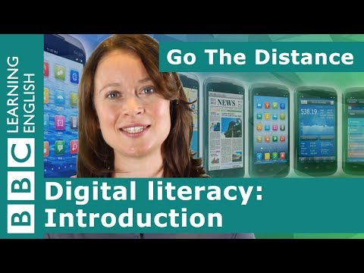
Video: Šta je digitalna pismenost - sumirano
Uz uticaj društvenih mreža, veštine digitalne pismenosti danas uključuju širok spektar veština kao što je otpremanje sadržaja na YouTube, pa do deljenja stvari na Facebook-u.
Naročito u povezanom, globalnom, onlajn svetu, u kojem danas živimo, postoje neke suštinske veštine digitalne pismenosti koje su nam potrebne da bismo postigli svoje ciljeve i živeli svakodnevni život.
Primeri veština digitalne pismenosti:
Korišćenje telefona za proveru e-pošte.
Korišćenje onlajn pretraživača za pronalaženje odgovora na pitanja.
Korišćenje onlajn pretrage za bavljenje istraživačkim radom.
Kreiranje onlajn profila na platformi društvenih medija.

Slide 15
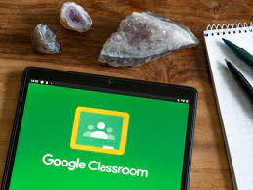
Tehnologija i obrazovanje: Google učionica
Google učionica je sistem za upravljanje učenjem (SUU) koji Google nudi za nastavnike. Ova aplikacija onlajn lokaciju za komunikaciju sa studentima, postavljanje pitanja i zadavanje zadataka.
Šta možete da uradite u učionici?
Pokrenuti onlajn video sastanak.
Kreirati i upravljati časovima, zadacima i ocenama na mreži - bez papira.
Dodavati materijale u svoje zadatke, kao što su YouTube video snimci, anketa putem Google upitnika i druge stavke sa Google diska.
Pružati direktne povratne informacije u realnom vremenu.

Slide 16
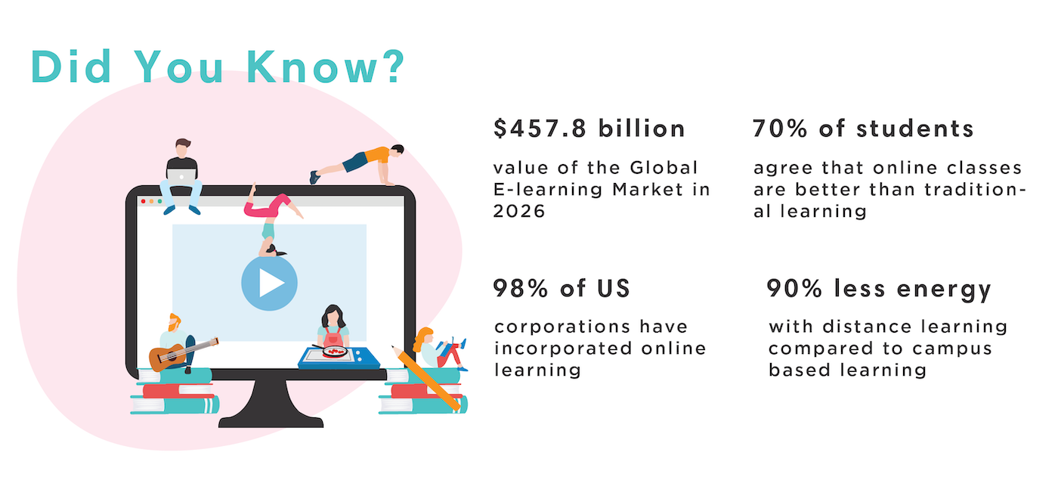
Statistika onlajn učenja
Najvažnije činjenice i statistike iz 2022. godine
Nije tajna da onlajn učenje postaje sve popularnije, a očekuje se da će globalna industrija elektronskog učenja dostići procenjeno od 1 bilion dolara do 2027. godine- Sve više studenata prelazi na platforme za učenje na internetu, bilo da se radi o diplomiranim studentima ili diplomiranim studentima koji žele da unaprede veštine i poslovnu karijeru. Broj upisa na platforme za učenje na mreži konstantno je rastao svake godine u poslednjoj deceniji, a zabeležen je ogroman porast usled pandemije Covid-19.

Slide 17
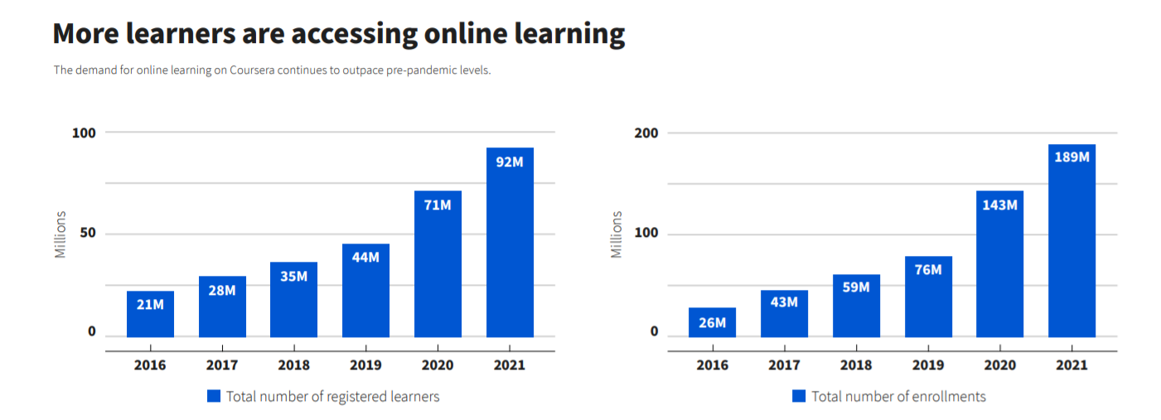
3 grafikona: globalni rast onlajn učenja
Platforma za onlajn učenje Coursera je objavila svoj Izveštaj o uticaju za 2021. godinu, koji pokazuje da je više od 20 miliona novih učenika registrovano za kurseve tokom godine – što je ekvivalentno ukupnom rastu u tri godine pre pandemije.

Slide 18
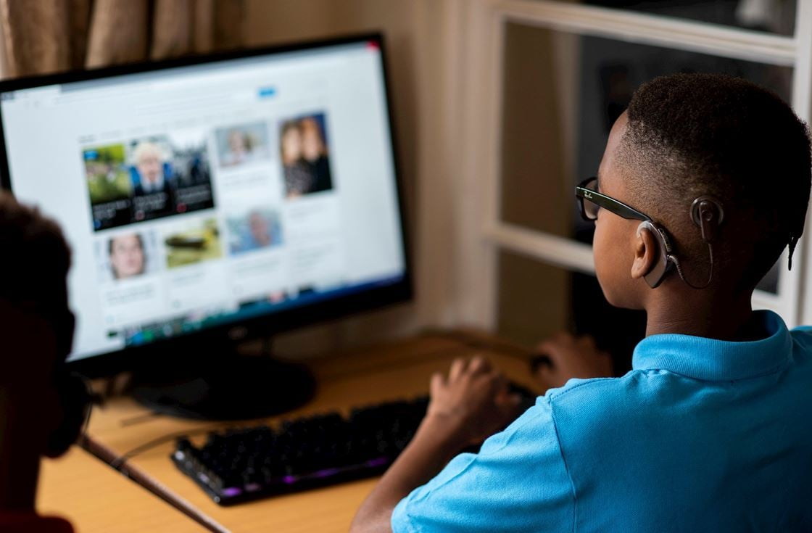
Kako inovacije u digitalnom svetu poboljšavaju živote gluvih i nagluvih osoba
Profesionalci koji su gluvi sada mogu da rezervišu ove usluge na daljinu, trenutno, putem konferencijskog ili Skype poziva i plaćaju samo onoliko vremena koliko su iskoristili. Postoji čitav niz novih komunikacija na radnom mestu koje su intuitivne i pristupačne i koje mogu pomoći gluvim osobama da se zaposle i uspešno obavljaju posao. Visokotehnološke usluge koje su ranije bile nedostupne većini ljudi sada su povoljen i distupne osobama svih platežnih moći. Internet je na ovaj način postao vodeća sila demokratizacije, pobeđujući postojeća tržišta i otvarajući nove mogućnosti. Na radnim mestima širom Britanije, gluvi će vam reći: u toku je tiha revolucija.

Slide 19
Kako inovacije u digitalnom svetu poboljšavaju živote gluvih i nagluvih osoba
Primer: Metju Džonston je duboko gluv od rođenja. Oduvek je nosio slušne aparate. Ali kada je otkrio Ai-Live u svojim tridesetim, odlučio je da se pridruži maloj privatnoj kompaniji kao tehnički direktor. Njegova glavna uloga bila je upoznavanje sa potencijalnim klijentima i upravljanje timom konsultanata. Pošto je većina konsultanata bila na internet sajtovima klijenata, onlajn titlovi su bili veoma važni za njega da bi mogao da bude u stalnom kontaktu sa njima. Sada radi za IG, kompaniju za trgovinu na finansijskim tržištima, i stalno koristi titlove na mreži i na licu mesta. Metju kaže: „Oni su mi omogućili da dodatno stvorim karijeru i izgradim samopouzdanije.“

Slide 20
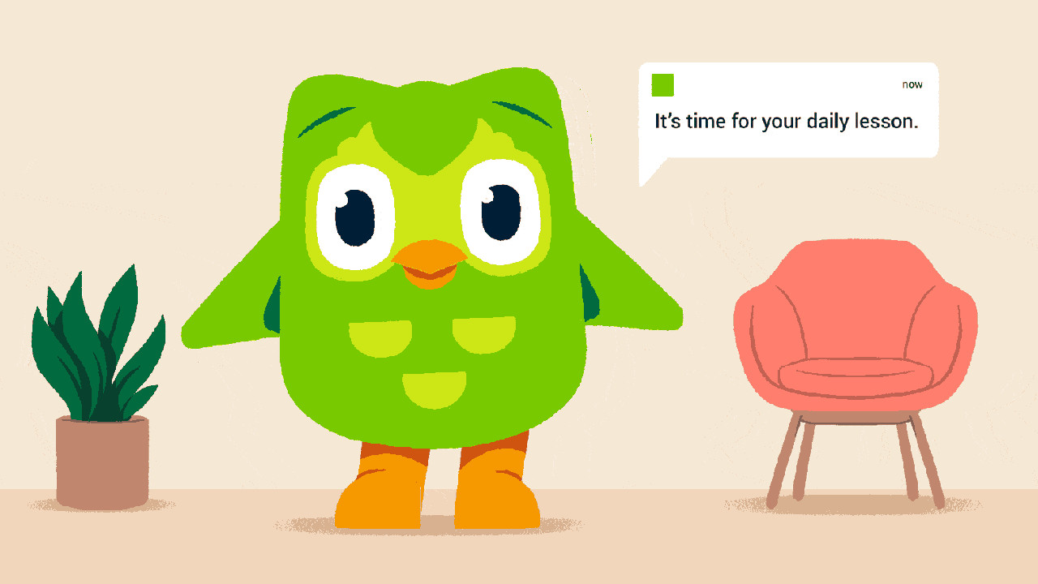
Moć gejmifikacije
Studija slučaja: Kako Duolingo koristi gejmifikaciju da poveća interesovanje korisnika?
“Napravili smo Duolingo 2011. godine sa misijom da razvijemo najbolje obrazovanje na svetu i učinimo ga univerzalno dostupnim. Uvek sam osećao da je ekonomska nejednakost jedan od najvećih problema sa kojima se čovečanstvo suočava, a obrazovanje je najbolji način da se pomogne većini ljudi širom sveta da poboljšaju svoje živote. Naša vizija je da stvorimo svet u kome više novca ne može da vam kupi bolje obrazovanje.” -Luis von Ahn, CEO
Duolingo je porastao do neverovetnih srazmera, na preko 500 miliona ukupnih korisnika i oko 40 miliona aktivnih korisnika mesečno, a korisnici su iz svih zemalja sveta. Ponuda podrazumeva 98 kurseva jezika koji podučavaju 39 različitih jezika.
Duolingo je poznat po svom stalnom (i gotovo prekomernom) bombardovanju obaveštenjima. Čak su postali tako velika mim senzacija da se pisalo o njihovom procesu obaveštavanja u postu na blogu u kojem se govori o „AI iza mima“.
Za neke, ova obaveštenja mogu predstavljati potpunu smetnju, ali drugima to čini svakodnevno ohrabrenje / prijateljski podsticaj da se vrate među učenje jezika.

Slide 21
Gejmifikacija: dobre i loše strane
Duolingo je uspeo da postavi prilično čvrstu osnovu za izradu privlačnog dizajna usmerenog na igrače igrica. Koristeći svih osam stubova Oktalisis Framevork-a, Duolingo pruža osećaj svrhe, izazova, jasne povratne informacije i ​​stvara zabavan, dobrovoljan način učenja za one koji su zauzeti jezikom.
U ovom videu videćete uspešne i neuspešne načine korišćenja gejmifikacije, uključujući i aplikaciju Duoligo.

Slide 22
Još jedan primer gejmifikacije
TimeHeroes je najveća volonterska platforma u Bugarskoj. Ona povezuje volontere sa ciljevima za koje je potrebna podrška u realizaciji. Sve ciljeve volonterskog rada možete pronaći na jednom mestu. Veoma je gejmifikovan, sadrži značke, poene itd., što podstiče korisnike da se uključuju. Platforma je odličan primer korišćenja tehnologije za više dobro.
Kako funkcioniše?
Poeni i značke se akumuliraju prema misterioznim pravilima (element iznenađenja). Svi su dobrodošli da podrže volonterske misije, nakon kojih se dele fotografije i priče o tome kako je realizovana misija. Takođe, možete da pozovete prijatelje da podele svoje talente na sajtu i tako dalje. Da budete pravi heroj.

Slide 23
Zaključak
Digitalna pismenost podrazumeva sposobnost da shvatite i koristite digitalne medije. Ovo se postiže kroz smislene i održive obrasce potrošnje i procese vođenja koji poboljšavaju potencijal pojedinca da doprinese autentičnoj zajednici. Takođe, uključuje sposobnost analize, određivanja prioriteta i delovanja na bezbroj digitalnih medija sa kojima se građani 21. veka svakodnevno susreću.
Digitalna pismenost je sve važniji faktor u obrazovanju od malih nogu. Digitalna pismenost u obrazovanju podrazumeva da učenici moraju razviti specifične veštine digitalne pismenosti kada čitaju i komuniciraju uz onlajn sadržaj koji može da sadrži ugrađene resurse kao što su hiperlinkovi, audio snimci, grafikoni... Od današnjih studenata se takođe traži da odu korak dalje u stvaranju, saradnji i deljenju digitalnog sadržaja i da to rade odgovorno. Iz ovih razloga nastavnici treba da shvate važnost veština digitalne pismenosti za učenike i značaj podučavanja u oblasti digitalne pismenosti.

Slide 24
Veštačka inteligencija

Slide 25
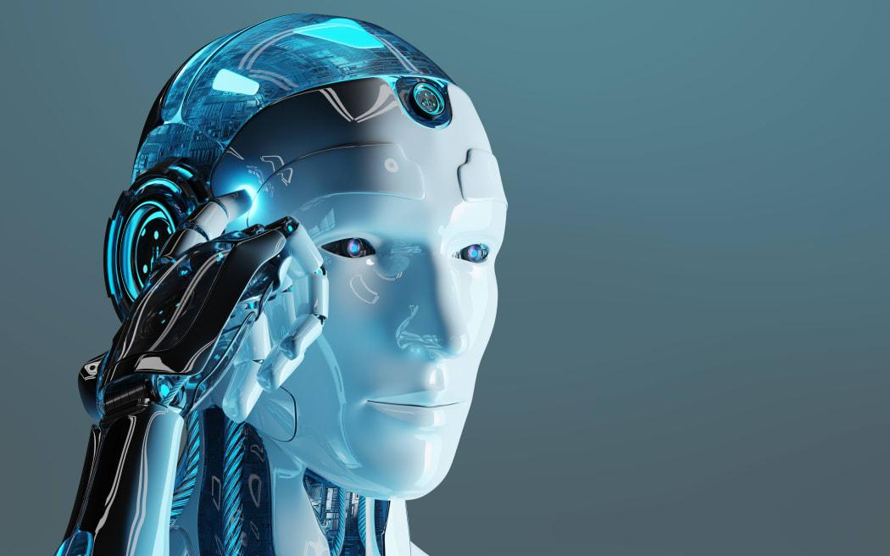
Šta je veštačka intelogencija (VI)?
Veštačka inteligencija koristi računare i mašine kako bi oponašala sposobnosti ljudskog uma za rešavanje problema i donošenje odluka.
Koje su osnovne oblasti upotrebe veštačke inteligencije?
Veštačka inteligencija je simulacija procesa ljudske inteligencije pomoću mašina, posebno računarskih sistema. Specifične primene VI uključuju ekspertske sisteme, obradu prirodnog jezika, prepoznavanje govora i mašinski vid.

Slide 26
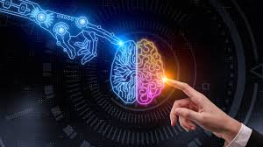
Tipovi veštačke inteligencije
1. Čisto reaktivno
Ove mašine nemaju nikakvu memoriju ili podatke za rad, specijalizovane su samo za jedno polje rada. Na primer, u igri šaha, mašina posmatra tablu i povlači potez - donosi najbolju moguću odluku za pobedu.
2. Ograničena memorija
Ove mašine prikupljaju prethodne podatke i nastavljaju da ih dodaju u svoju memoriju. Imaju dovoljno pamćenja ili iskustva da donesu ispravne odluke, ali pamćenje je minimalno. Na primer, ova mašina može da predloži restoran za obedovanje na osnovu podataka o lokaciji koji su prikupljeni.
3. Teorija uma
Ova vrsta VI može da razume misli i emocije, kao i da komunicira u društvu. Međutim, mašina zasnovana na ovom tipu tek treba da se napravi.
4. Samosvesnost
Samosvesne mašine su buduća generacija novih tehnologija. One će biti inteligentne, razumne i svesne.

Slide 27
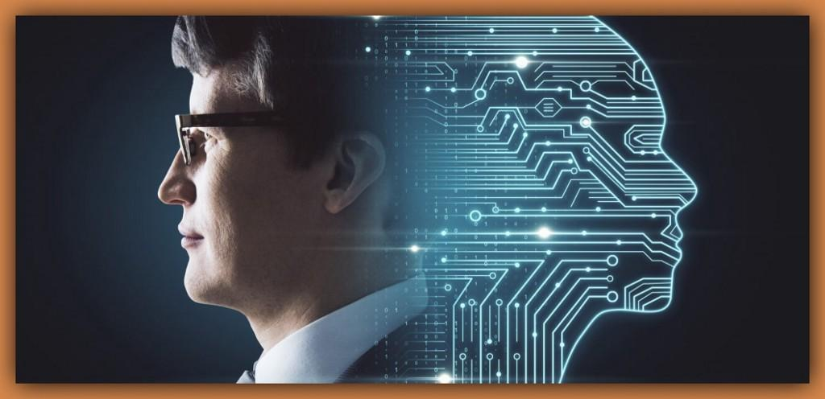
Kako funkcioniše veštačka inteligencija?
Jednostavno rečeno, VI sistemi funkcionišu spajanjem velikih algoritama sa inteligentnim i iterativnim algoritmima za obradu. Ova kombinacija omogućava VI da uči iz obrazaca i karakteristika iz analiziranih podataka. Svaki put kada sistem veštačke inteligencije izvrši krug obrade podataka, on testira i meri svoj učinak i koristi rezultate za razvoj dodatne ekspertize.

Slide 28
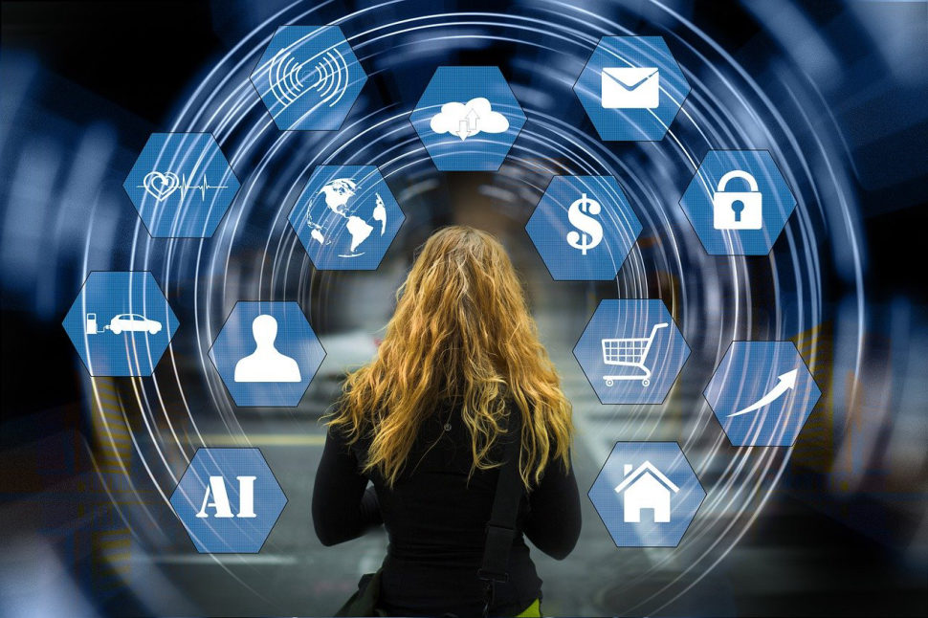
Kako se VI koristi u stvarnom svetu?
VI, ili veštačka inteligencija, koristi se u stvarnom svetu na mnogo načina. Prvo, u profesionalnom životu postao je neprocenjiv alat za trgovce, analitičare, bankare, inženjere i mnoge druge. U našim ličnim životima, koristimo virtuelne pametne zvučnike koje kupujemo za kuću i uz pomoć kojih upravljamo određenim radnjama, zatim, VI nam kreira preporuke za kupovinu onajn i još mnogo toga.

Slide 29
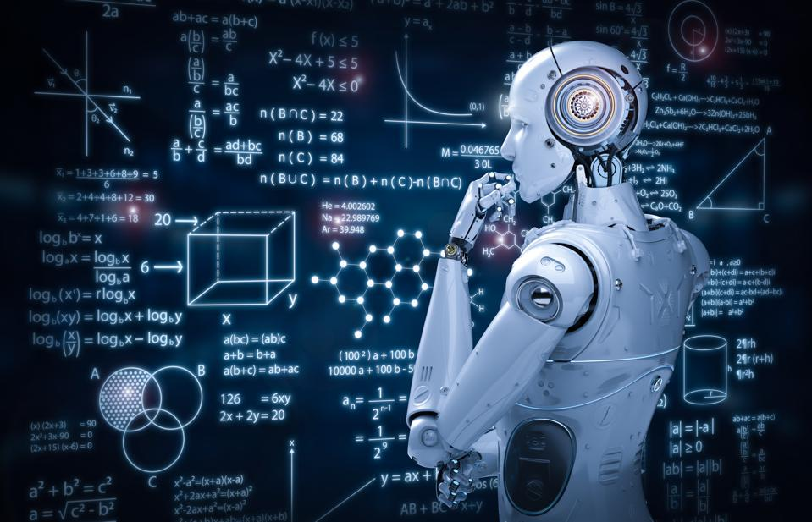
Šta je mašinsko učenje?
Mašinsko učenje je najpoznatija vrsta veštačke inteligencije. Koristi se u svim sferama, od samoupravljajućih automobila do marketinškog softvera. U suštini, radi se o učenju računara da sami sebe programiraju da donose odluke ili izvršavaju radnje na osnovu svog postojećeg znanja. Nekoliko primera veštačke inteligencije koji koriste mašinsko učenje možemo videti u svakodnevnom životu, kao što su pametni termostati, Nest i aplikacije za transport kao što je Uber.

Slide 30
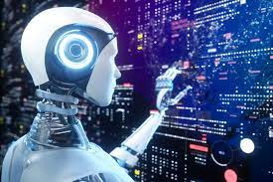
Do kakvih promena dovodi VI?
Veštačka inteligencija (VI) menja posao kakav poznajemo, ali ono što mnogi ljudi ne shvataju – ili bar ne razmišljaju o tome – jeste kako veštačka inteligencija takođe utiče na naše živote van kancelarije.
Stručnjaci smatraju da je veštačka inteligencija faktor proizvodnje, koji ima potencijal da uvede nove izvore rasta i promeni način na koji se rad obavlja u različitim industrijama. Na primer, ovaj članak PVC predviđa da bi veštačka inteligencija potencijalno mogla da doprinese stvaranju 15,7 biliona dolara u globalnoj ekonomiji do 2035. godine. Kina i Sjedinjene Države će imati najviše koristi od nadolazećeg buma veštačke inteligencije, čineći skoro 70% globalnog uticaja.
Razmotrićemo neke primere veštačke inteligencije u svakodnevnom životu, kako bismo mogli da vidimo kako tehnologija utiče na naš lični svet svakog dana.

Slide 31
5 primera veštačke inteligencije u svakodnevnom životu

Slide 32
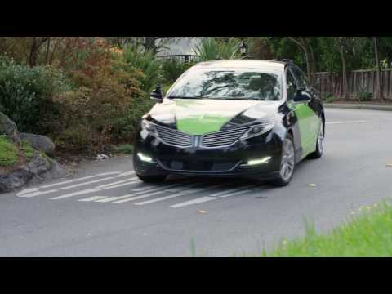
1. Samoupravljajuća vozila
Automobili koji samostalno upravljaju i parkiraju se, koriste duboko učenje, podskup VI, da prepoznaju prostor oko vozila. Tehnološka kompanija Nvidia koristi veštačku inteligenciju da da automobilima „moć da vide, misle i uče, tako da mogu da se kreću kroz skoro beskonačan niz mogućih scenarija vožnje“, objašnjava Nvidia na svojoj internet stranici.
Tehnologija kompanije zasnovana na veštačkoj inteligenciji već se koristi u automobilima Toiote, Mercedes-Benza, Audija, Volva i Tesle i sigurno će doći do revolucije u načinu na koji ljudi voze - i omogućiti vozilima da sama voze.

Slide 33
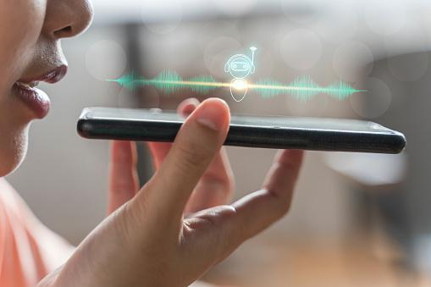
2. Digitalni pomoćnici
Apple-ov Siri, Google Now, Amazon-ova Alexa i Microsoft-ova Cortana su jedan od glavnih primera veštačke inteligencije u svakodnevnom životu. Ovi digitalni pomoćnici pomažu korisnicima od toga da obavljaju različite zadatke - od provere rasporeda i pretraživanja interneta, do slanja komandi drugoj aplikaciji.
VI je važan deo načina na koji ove aplikacije funkcionišu jer uče iz svake interakcije sa korisnikom. Ovo im omogućava da bolje prepoznaju govorne obrasce i korisnicima pruže rezultate koji su prilagođeni njihovim željama. Microsoft kaže da Cortana „kontinuirano uči o svom korisniku“ i da će na kraju predvideti potrebe korisnika.

Slide 34
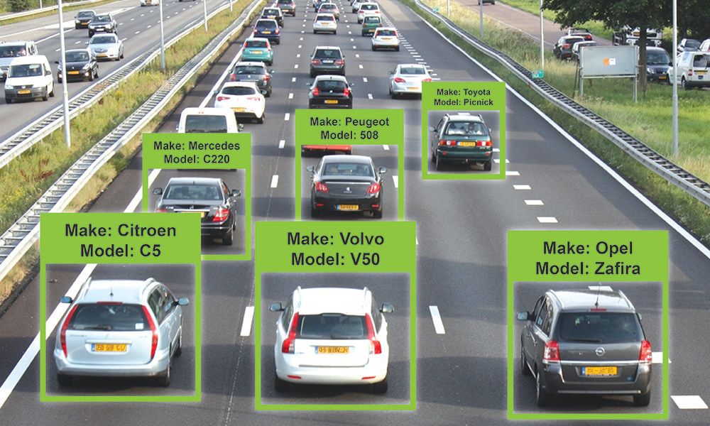
3. Identifikacija/prepoznavanje vozila
Kompanije kao što su PlateSmart, IntelliVision i Sighthound, između ostalog, koriste kompjutersku viziju — oblik veštačke inteligencije koja može da vidi i razume slike — sa učenjem da pretvore konvencionalan nadzor u praćenje (monitoring) vozila.
Ovo je veoma važan deo integrisanih saobraćajnih sistema i pruža pomoć vlastima, jer se snimci nadzora sada mogu pretraživati po određenom broju registarskih tablica. To će vas naterati da dvaput razmislite o tome da prođete kroz crveno svetlo.

Slide 35
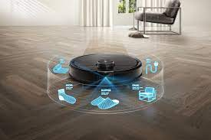
4. Roboti usisivači
Svi moramo da čistimo, zar ne? Dakle, roboti usisivači su odličan primer VI koji utiče na svakodnevni život. Roomba 980 model usisivača (onaj koji sam čisti pod) koristi veštačku inteligenciju za skeniranje veličine dnevnog boravka, traženje predmeta koji bi mogli biti na putu i ​​pamti najbolju rutu za čišćenje tepiha.
Usisivač takođe može da identifikuje koliko čišćenja treba da uradi na osnovu veličine sobe, ponavljajući ciklus čišćenja tri puta u manjim prostorijama ili čišćenje dva puta u prostoriji srednje veličine.

Slide 36
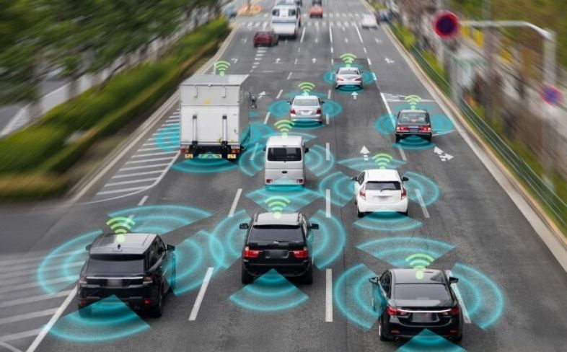
5. Transport
Mašinsko učenje, još jedan podskup veštačke inteligencije, pokreće deo magije koja se dešava unutar aplikacija kao što je Uber.
„VI i mašinsko učenje su od ključne važnosti za podršku Uberovoj misiji razvoja pouzdanih transportnih rešenja za sve, svuda“, objašnjava ova kompanija na svojoj internet stranici. „… Koristimo mašinsko učenje da omogućimo efikasno tržište prevoza, identifikujemo sumnjive ili lažne naloge, predlažemo optimalne tačke preuzimanja, pa čak i omogućavamo isporuku hrane putem UberEATS-a, tako što preporučujemo restorane i predviđamo vreme čekanja kako bi hrana mogla da stigne do vas topla i u zadovoljavajućim vremenskim okvirima.”

Slide 37
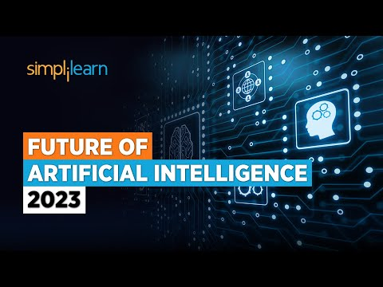
Budućnost veštačke inteligencije u 2023. godini
Zaključak
Na ovim primerima veštačke inteligencije možemo videti da veštačka inteligencija postaje deo svakodnevnog života. Imali smo priliku da se upoznamo sa tim ko je bio pionir u razvoju samoupravljajućih automobila, koji su danas možda daleko, ali su neizbežni deo budućnosti.
Istražili smo digitalne pomoćnike koji se nalaze u moćnim, kompaktnim zvučnicima - i kako VI putem njih pomaže da budemo informisani i ogranizovaniji. Videli smo kako nam VI pomaže da budemo pametniji u korišćenju energije sa Nest termostatima i da oblikujemo zvučne zapise pomoću Spotifi-a. Čini se da, kada je u pitanju svakodnevni život, veštačka inteligencija treba tu da ostane.

Slide 38
Izvori
/ What is digital literacy?
/ 6 elements of digital capability
/ 4 Principles Of Digital Literacy
/ Digital literacy in the classroom
/ Online Learning Statistics
/ 3 charts: global growth in online learning
/ The Top 10 Benefits Of Digital Learning
/ How digital innovation is improving the lives of deaf and hard of hearing people

Slide 39
Izvori
/ Duolingo and gamification - a case study
/ TimeHeroes: volunteering made easy… and fun
/ 5 Examples of AI In Our Everyday Lives
/ What is Artificial Intelligence: Types, History, and Future

Slide 40
Hvala na pažnji!
@Regio.Digi.Hub

